Slide 1
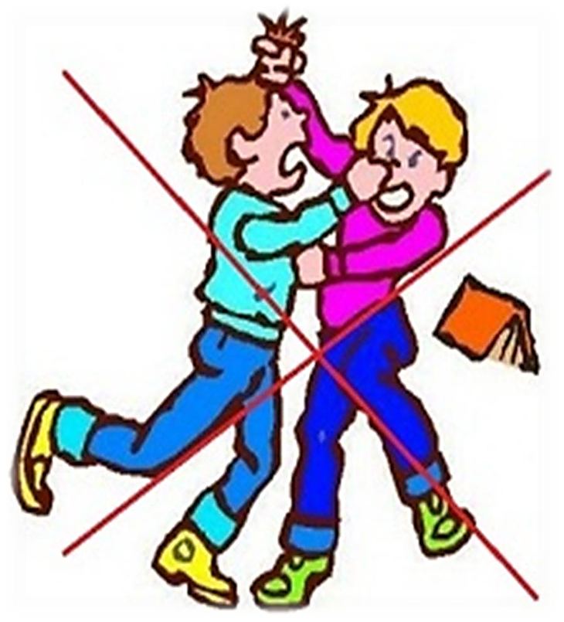
Кодекс поведения в классном коллективе

Slide 2
Что обозначают эти даты?
1 июня – …
20 ноября – …
10 декабря – …
15 марта – …

Slide 3
«НАША ВЕРСИЯ»:
Антон с одноклассниками возвращался домой. В одном из дворов они увидели одиноко стоявший автомобиль, прохожих не было. Боковое окошко в автомобиле было приспущено, через него мальчишки увидели небольшую сумку, лежащую на сиденье автомобиля. Один из ребят предложил одноклассникам украсть сумку, предполагая, что в ней могут оказаться деньги. Антон стал отговаривать ребят не делать этого. Но они не стали его слушать. Ребята вытащили сумку из машины и убежали. Антон растерялся и убежал вместе со всеми. Затем одноклассники сказали ему: «Ты был с нами, значит, ты тоже соучастник». Антон шел домой в растерянности, он не знал, что ему делать дальше, как поступить…

Slide 4
ДАВАЙТЕ ОБСУДИМ:
- Назовите действующих лиц и всех тех, кто имеет или будет иметь отношение к ситуации, т.е. тех, кого она затронет. (Андрей, Сергей, друг Сергея, их родители, классные руководители, владелец автомобиля, его семья).
- Перечислите, какой урон был нанесен каждому участнику ситуации, возможно, кто-то совсем не пострадал.

Slide 5
ЗАКОНЧИТЕ ПРЕДЛОЖЕНИЯ:
Я сегодня понял (а) …
Я хочу сказать вам, друзья …
Я хочу, чтобы …
Я хочу заявить, что …

Slide 6
Живите по закону, поступайте по совести!

